Slide 1

中国证券登记结算公司
基金登记结算服务介绍
2010年10月

Slide 2
目录
我们的发展历程
为什么选择我们
我们提供的服务
管理人需要准备什么

Slide 3
不断创新的历史
2002年8月 开始开办局部开放式基金登记结算业务：融通新蓝筹基金部分登记结算服务
2003年2月 首次开办整体开放式基金登记结算业务：天同180指数基金登记结算服务
2004年2月 首次开办货币基金登记结算业务：长信利息收益基金登记结算服务
2004年8月 首次开办保本基金登记结算业务：天同保本增值基金登记结算服务
2004年8月 首次推出LOF基金登记结算业务：南方积配基金登记结算服务
2004年10月 成功实施鹏华普天系列基金TA移转业务：鹏华普天系列基金登记结算服务
2005年8月 首次推出“上证基金通”登记结算业务：银华核心价值基金登记结算服务
2006年5月 首次开办ETF基金场外登记结算业务：华夏中小板ETF基金登记结算服务

Slide 4
2006年6月 首次开办券商集合计划登记结算业务：东方红2号集合计划登记结算服务
2006年8月 首次承担银行理财产品登记结算业务：中国银行QDII理财产品登记结算服务
2006年9月 首次开办“封转开”基金登记结算业务：华夏平稳增长基金登记结算服务
2007年7月 首次开办创新封闭式基金登记结算业务：大成优选基金登记结算服务
2008年10月 开始提供电子签名合同服务：国信金理财4号集合计划电子签名合同服务
2009年8月 新版基金登记结算系统上线运行：我公司基金登记结算服务迈上新台阶
2010年4月 开始提供基金“分拆转换”与“合并转换”服务
我们在构建创新历史的道路上从未止步：
始终坚持以市场为导向，不断满足客户需求

Slide 5
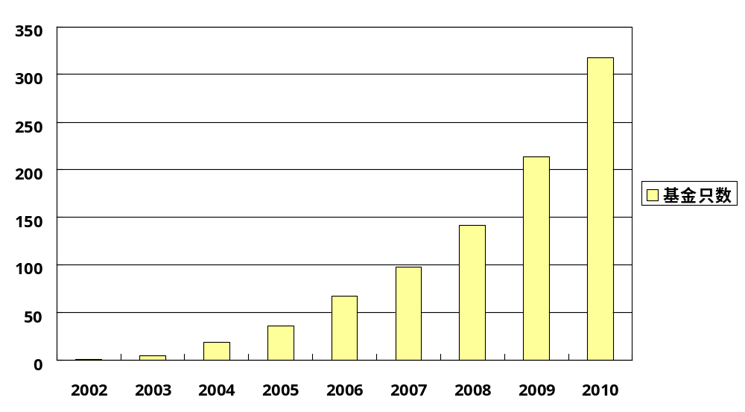
快速增长的基金数量

Slide 6
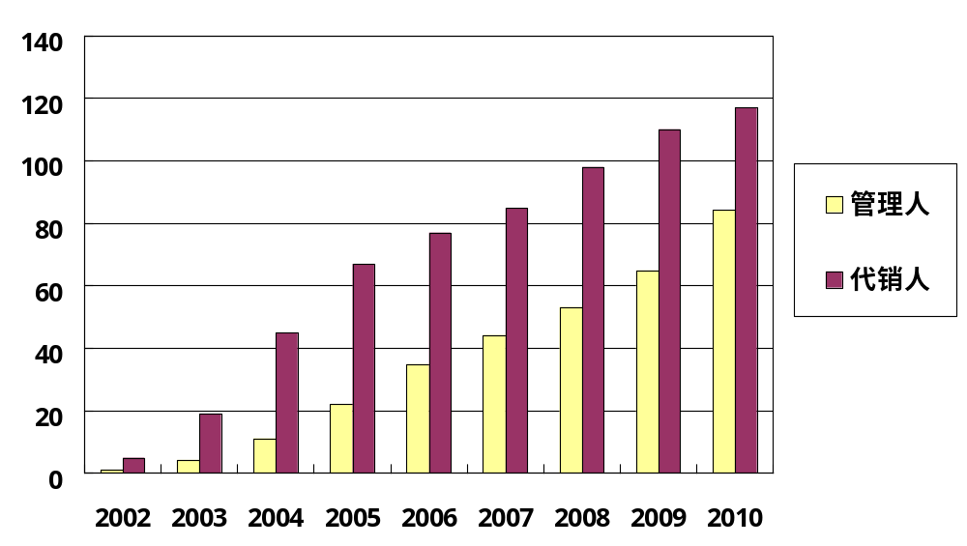
稳步增长的参与人数量

Slide 7
目录
我们的发展历程
为什么选择我们
我们提供的服务
管理人需要准备什么

Slide 8
①专业的登记结算机构
1
近20年的证券登记结算和
8年的基金登记结算业务经验
2
健全的业务规章
制度及管理办法
3
完善的内控制度
及业务操作手册
4
雄厚的技术实力及强大的
技术系统：IBMi595主机

Slide 9
②高效安全的净额结算体系
甲基金
中国结算为基金与销售代理人间的资金结算提供集中担保的净额结算服务，每个结算参与人每日只需管理一个与中国结算间的交收头寸——安全、高效
乙基金
A销售
代理人
净额
头寸
净额
头寸
中国结算
CCP
净额
头寸
丙基金
B销售
代理人
净额
头寸
净额
头寸
净额
头寸
净额
头寸
D销售
代理人
C销售
代理人

Slide 10

③覆盖广泛的基金业务网络
38家基金公司
45家证券公司管理人
1家银行管理人
仅需与中国结算之间实现联网，即可与系统内74家管理人、110余家代销人进行联网，帮助立刻展开您的业务网络
中国证券登记结算公司基金登记结算系统
27家代销银行
88家代销券商
1家专业销售机构
沪、深交易所场内市场

Slide 11
④降低您的基金营运风险
管理人
中国结算
降低基金营运风险
申购赎回交易处理差错风险
代销人申请数据管理风险
基金份额登记差错风险
TA系统数据灭失风险
TA系统故障风险
业务操作风险
资金结算风险
……
降低运营风险

Slide 12
⑤降低您的基金营运成本
1
2
3
4
降低人工成本
通过减少TA操作人员、资金结算人员的数量来降低人工成本
减少代销数据管理成本
中国结算负责与众多代销机构间的系统测试及数据收发管理，减少了管理人这方面的工作和成本
减少系统升级费用
中国结算TA系统的新业务功能是免费供管理人使用的
节省系统灾备费用
中国结算TA系统可以满足政策性灾备管理要求，减少管理人在这方面的成本

Slide 13
⑥为交易所场内业务提供便利
中国结算
深圳证券
交易所
上海证券
交易所
交易所场内
基金业务
场内认购、申购与赎回
LOF基金
上证基金通
封转开基金
98/99+场内证券账户号即对应投资者场外基金账户号
创新封闭式基金
基金配对转换

Slide 14
⑦以市场为导向的发展原则
中国结算
提出业务需求
基金产品创新
业务需要
根据基金业务
需要提出系统
升级业务需求
做出系统升级响应
不断满足产品创新需求
进行系统开发
完成系统升级
管理人

Slide 15

⑧完善的组织结构设置和人员配备
总部综合管理部
总部法规事务部
总部登记托管部
总部结算部
总部基金业务部
总部技术开发部
上海分公司
深圳分公司
……
日常运营
业务研发
业务规章
系统运行
技术开发
系统测试
业务
技术

Slide 16
目录
我们的发展历程
为什么选择我们
我们提供的服务
管理人需要准备什么

Slide 17

1
“一卡通”式基金账户体系
A管理人
A基金
B基金
……基金
唯一上海基金账户
以99开头
99TA
申购
赎回
B管理人
甲基金
乙基金
……基金
唯一深圳基金账户
以98开头
98TA
投资者
C管理人
一个投资者只需开立一个上海基金账户和一个深圳基金账户，即可交易系统内的所有基金
全面投资者账户资料

Slide 18
2
基金账户特色
特色一
特色二
特色三
特色四
开户简单便捷
兼容配号和注册两种账户开立方式，开户成功率高
以证券账户为依托
方便建立交易所场内证券账户与场外基金账户之间的对应关系，利于开展LOF基金、上证基金通及创新封闭式基金等业务
账户资料严格保密
严格的账户资料保密管理，各家管理人只能得到已持有其基金份额或向其提出了交易申请的投资者的账户资料
账户管理模式灵活
可以兼容代销人大集中或分网点交易模式，兼容代销人单一交易账户或多交易账户交易模式

Slide 19
3
丰富多样的服务模式
中国结算基金登记结算服务
全面TA服务
多边净额资金
结算服务
集中交易数据
交换平台服务
集中份额登记服务
未来拟提供的服务
TA计费
管理人
计费
先行计费
非先行计费

Slide 20
4
高效的净额资金结算
结算参与人
(管理人/代销人)
中国结算
(CCP)
多边净额结算
结算备付金账户
清算/交收
(净额头寸)
…
A
CCP
B
…

Slide 21
5
代销人基金数据收发管理
代销人A
代销人B
代销人C
……
代销人X
负责接收代销人的申请数据
负责检查代销人申请数据是否到达
负责初步检查代销人申请数据，失败率过高将报警
负责向代销人发送回报数据
申请数据
回报数据
中国结算
管理人仅需从中国结算单点收发数据，免去了管理众多代销人数据的麻烦
待确认
数据
确认
数据
管理人

Slide 22
6
系统多批次处理
中国
结算
TA
系统
交易待确认数据（代销人A）
管理人
代销人A
交易待确认数据（代销人B）
代销人B
交易待确认数据（代销人c）
……
代销人C
一批次发送
申请数据
交易待确认数据（代销人X）
一个代销人数据为一个批次
……
一批次发送
回报数据
一个基金数据为一个批次
交易确认数据（A基金）
管理人
交易确认数据（B基金）
代销人X
交易确认数据（C基金）
……
交易确认数据（X基金）

Slide 23
7
灵活的系统模块化设计
中国结算基金系统
交易回报
管理人
分TA系统
场外
代销人
场外交易
通讯接口
信息发布中心
通讯接口
交易中心
TA计费
交易确认
管理人
自建TA系统
场内
代销人
场内交易
登记中心
清算中心
各中心之间相互独立，可各自调整互不影响，便于进行系统调整，及时满足管理人创新需求
清算
数据
模块化设计使得可以提供多种灵活组合的服务模式，参与人可以在几个模块服务自主进行选择
沪深分公司
资金交收系统

Slide 24
8
不断增加的附加服务
数据
挖掘
盘后系统
融资融券服务
电子签名合同服务

Slide 25
目录
我们的发展历程
为什么选择我们
我们提供的服务
管理人需要准备什么

Slide 26
管理人系统准备
中国
结算
基金
系统
生成和发送基金净值数据
基金净值数据
管理人系统的处理
交易待确认数据
接收和处理交易待确认数据
对交易待确认数据进行计费处理
交易确认数据
生成和发送交易确认数据
交易回报数据
接收和处理交易回报数据
份额对账数据
接收和处理份额对账数据

Slide 27
管理人TXT接口
管理人TXT接口相对DBF接口的优势
获得充分全面的账户及交易信息，能无耗损地获得销售代理人上报的申请数据中的所有信息
获得更好的灵活性，能充分支持管理人分TA系统的个性化计费
获得更好的扩展性，能够更好的支持未来管理人创新业务发展（如跨TA基金转换）
能支持系统多批次处理，提高数据处理效率；能支持多交易账户、多网点交易模式，充分支持网上交易的业务需要
1
2
3
4

Slide 28
管理人业务准备
签订基金登记结算服务协议及资金结算协议
开立基金、直销备付金账户及管理人费用账户
提交加入基金系统业务申请材料
办理通讯开通手续
提交基金、管理人等业务参数信息

Slide 29
欢迎您成为我们基金系统的用户
我们将为所有选择加入我们基金系统的参与人提供高效安全的基金登记结算服务，帮助不断提高您的业务运作效率，降低您的业务运作成本，保障你的业务运作安全，与您通力合作，共同创造无限可能。
欲了解更多有关我们的情况，请拨打010-58598969\58598839，或发送Email至lyzhu@chinaclear.com.cn，或访问公司主页www.chinaclear.cn。

